Slide 1


Slide 2




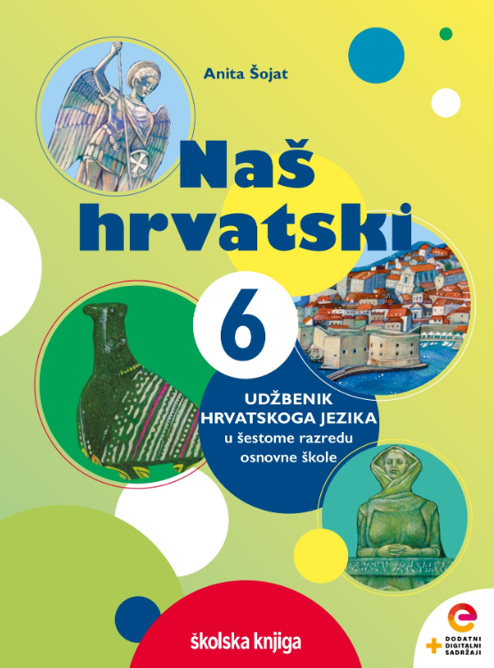




Osobne zamjenice i povratna zamjenica

Slide 3

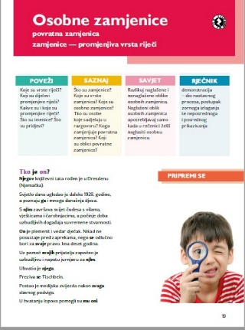
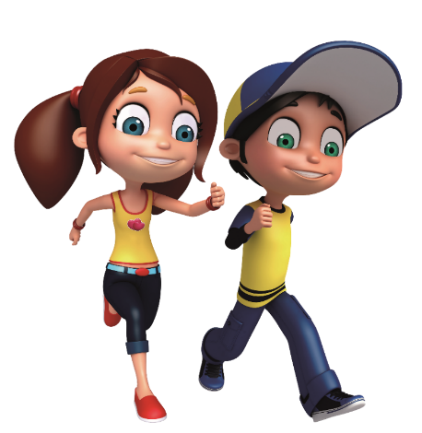

POVEŽI
Nabroji vrste riječi? Koji su dijelovi promjenjive riječi? Kakve su i koje su promjenjive riječi?

Slide 4
Tko je on?
Njegov književni tata rođen je u Dresdenu
(Njemačka).
Svjetlo dana ugledao je daleke 1928. godine,
a poznaju ga i mnoga današnja djeca.
S njim završava svijet čudesa s vilama,
vješticama i čarobnjacima, a počinje doba
uzbudljivih događaja suvremene stvarnosti.
On je plemenit i vedar dječak. Nikad ne
posustaje pred zaprekama, nego se odlučno
bori za svoje pravo. Ima deset godina.
Uz pomoć svojih prijatelja započeo je
uzbudljivu i napetu jurnjavu za njim.
njegov = Emilov
PRIPREMI SE
Čime su zamijenjeni ključni podatci bitni za otkrivanje imena lika? Prepiši nekoliko rečenica, ali tako da istaknute riječi zamijeniš odgovarajućim imenicama.
njim - lopovom

Slide 5

Promotri primjere u paru. Koje su vrste riječi zamijenjene istaknutim zamjenicama u prvome retku?
NAUČI
Njegov književni tata rođen je u Dresdenu.
On je plemenit dječak.
ZAMJENICE
Zamjenice su promjenjive riječi koje zamjenjuju ostale riječi, najčešće imenice i pridjeve.
Emilov književni tata rođen je u Dresdenu.
Emil je plemenit dječak.
pridjev
imenica

Slide 6
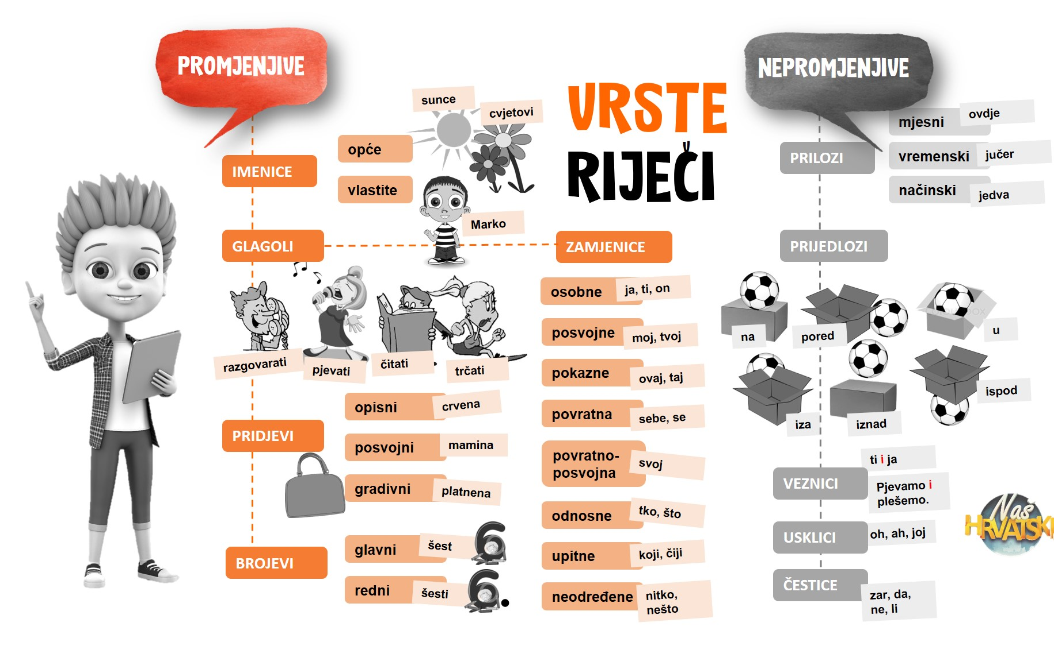
Pročitaj sve vrste zamjenica u hrvatskome jeziku.
NAUČI
VRSTE ZAMJENICA
Vrste su zamjenica: osobne, povratna, povratno-posvojna, posvojne, pokazne, upitne, odnosne i neodređene.

Slide 7
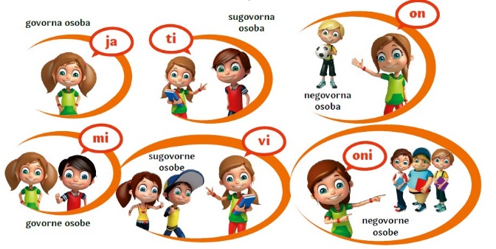
Koga zamjenjuju osobne zamjenice? Tko je govorna, a tko sugovorna osoba? Sudjeluje li negovorna osoba u razgovoru?
NAUČI
OSOBNE ZAMJENICE
Zamjenjuju osobe koje sudjeluju u razgovoru: govornu, sugovornu i negovornu osobu u jednini te govorne, sugovorne i negovorne osobe u množini.

Slide 8
Promotri primjer. Što su po vrsti riječi istaknute riječi? Odredi padež istaknutim riječima.
NAUČI
N I
SKLONIDBA OSOBNIH ZAMJENICA
Dječak je tiho pričao s djevojčicom.
imenice
N I
Osobne zamjenice imaju oblike za jedninu – ja, ti, on (ona, ono) i za množinu – mi, vi, oni (one, ona).
On je tiho pričao s njom.
zamjenice
Sklanjaju se po padežima.
Prouči sklonidbu osobnih zamjenica u jednini i množini u udžbeniku na 21. str.

Slide 9
Promotri sljedeće primjere. Po čemu se razlikuju istaknute zamjenice?
NAUČI
Značajno je pogledala u njega.
Značajno ga je pogledala.
DUŽI I KRAĆI OBLICI
Osobne zamjenice maju dulje, naglašene oblike (npr. mene, meni, mnom) i kraće, nenaglašene oblike (npr. me, mi) – u G, D, A.
Ne bojim se tebe.
Ne bojim te se.
duži,
naglašeni
oblici
kraći, nenanglašeni oblici

Slide 10

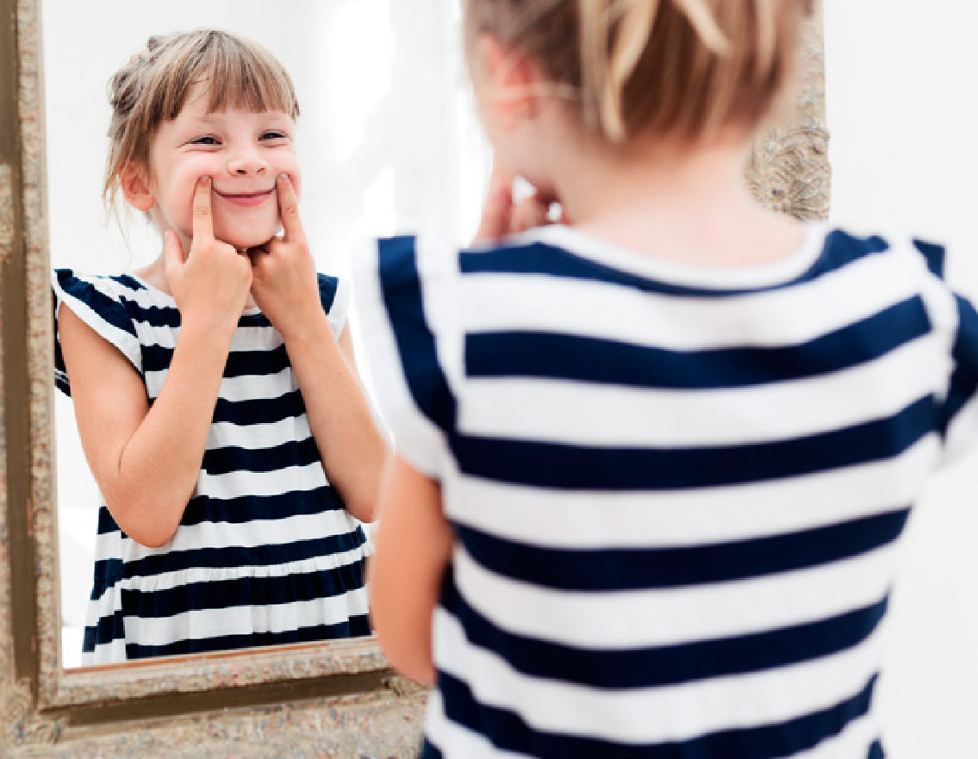
Promotri primjer. Koga Ana gleda u zrcalu?
Promotri sklonidbu povratne zamjenice. Kojih oblika nema?
Ana gleda Anu u zrcalu.
NAUČI
Ana gleda nju u zrcalu.
Ana gleda sebe u zrcalu.
POVRATNA ZAMJENICA
N – nema oblika
G – sebe, se
D – sebi, si
A – sebe, se
V – nema oblika
L – sebi
I – sobom
- neku drugu Anu
- samu sebe gleda
Povratna zamjenica sebe zamjenjuje sve osobne zamjenice kada onaj tko obavlja radnju čini to na sebi.
Nema oblik za N i V.

Slide 11
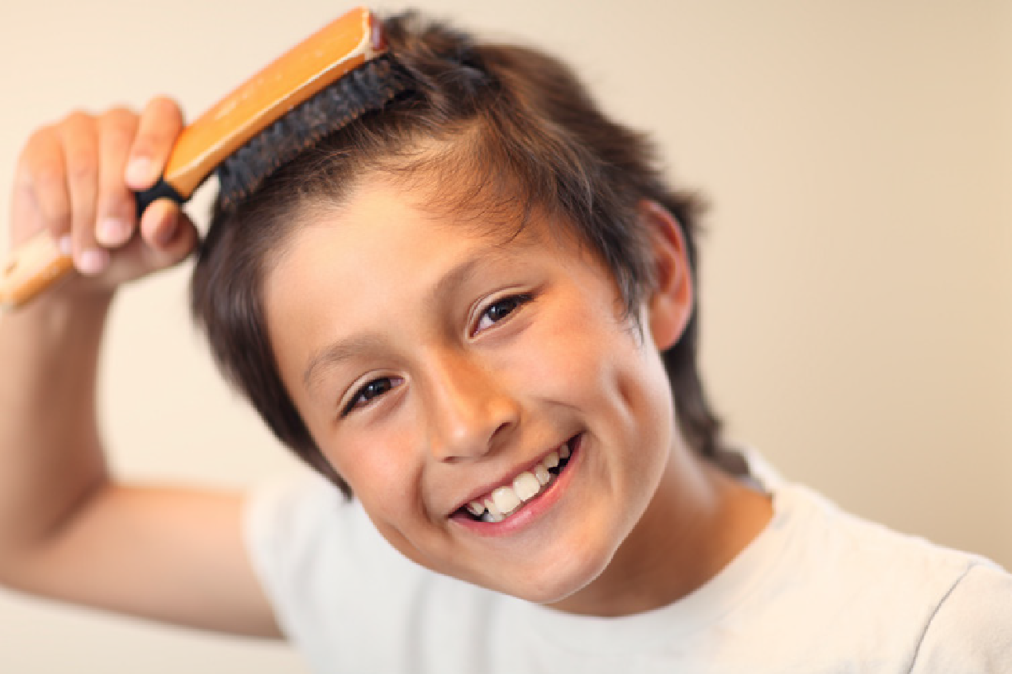
Promotri glagole u sljedećim rečenicama. Po čemu se razlikuju? Imaju li isto značenje? Na koga ili što prelazi radnja?
NAUČI
Češljam sestru Martu za školu.
- radnja prelazi na nekog drugog
POVRATNI GLAGOLI
Češljam se prije polaska u školu.
Povratni su glagoli oni glagoli koji uza se imaju povratnu zamjenicu se (smijem se, umivam se, skrbim se, natječem se).
- radnja se vraća na vršitelja radnje, ima povratnu zamjenicu se

Slide 12
Kada ćeš u akuzativu upotrijebiti nenaglašeni oblik je, a kada oblik ju zamjenice ona?
TOČNO PIŠI I GOVORI
ona – A nju, ju, je
AKUZATIV ZAMJENICE ONA
Jučer sam je pozvao.
Pozvao ju je.
Nije ju pozvao.
Oblik ju upotrebljava se ispred oblika je pomoćnoga glagola biti (npr. Pozvao ju je.) i kada je ispred njega slog je (npr. Nije ju pozvao.).
- uz oblik pomoćnog glagola biti
- iza sloga koji završava s -je

Slide 13
Promotri primjere. Kada će se zamjenica Vi pisati velikim početnim slovom?
Poštovana učiteljice,
želim Vam napisati riječi zahvalnosti.
TOČNO PIŠI I GOVORI
- obraćanje jednoj osobi s poštovanjem, velikim početnim slovom
- zamjenica Vi i njezini oblici: Vas, Vama, Vam
Poštovani učitelji,
želim vam napisati riječi zahvalnosti.
- obraćanje većem broju osoba, malim početnim slovom

Slide 14
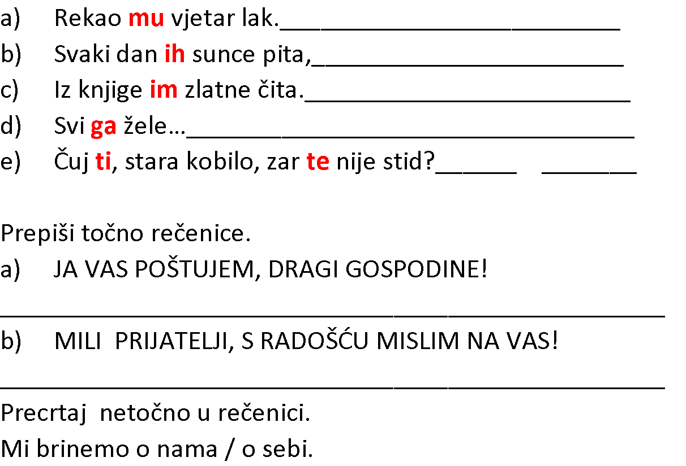



D, on
A, oni
D, oni
UVJEŽBAVANJE
A, on
V, ti
A, ti
Napiši padež istaknutih zamjenica te njihov oblik u nominativu.
Ja Vas poštujem, dragi gospodine!
Mili prijatelji, s radošću mislim na vas!

Slide 15






U tekstovima naših poznatih pisaca pronađi osobne zamjenice.
Provjeri svoje znanje rješavajući nastavne listiće.
PONOVI
Poslušaj zvučne zapise i ponovi najvažnije o osobnim zamjenicama.
Samovrednuj svoje znanje rješavajući izlaznu karticu.
Ponovi osobne zamjenice i povratnu zamjenicu uz kvizove i igrice.

